Slide 1


Clusterização

Slide 2

Aplicações de Clusterização
Segmentar clientes
Definir personas
Ofertar os produtos mais
adequados para cada tipo de cliente
Algoritmos de Clusterização +
Heurísticas por Experiência

Slide 3
Introdução a Agrupamento

Slide 4
Introdução a Agrupamento
Notes:
Postgree; SQL Server (Microsoft); MySQL;

Slide 5
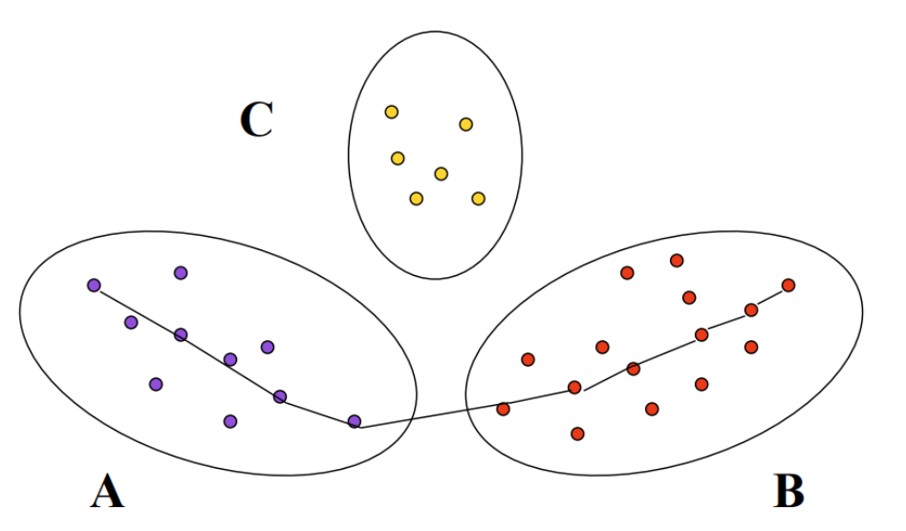
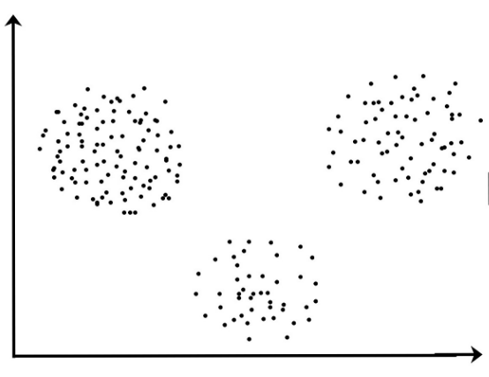
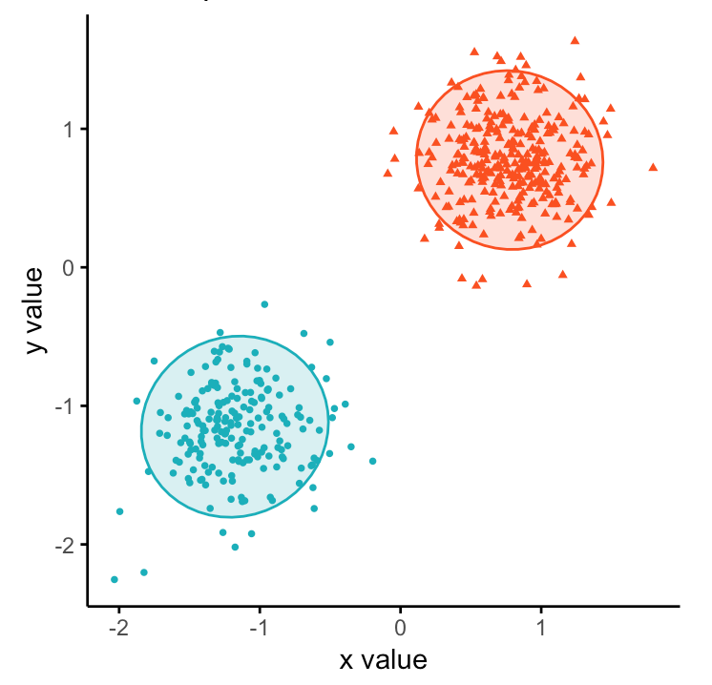
Introdução a Agrupamento

Slide 6
Introdução a Agrupamento
Os algoritmos de agrupamento podem encontrar diferentes níveis de refinamento.
Notes:
O refinamento depende do parâmetros;
Ambos estão certos?
Validação auxilia
Medidas de validação são tendenciosa – várias devem ser aplicadas.

Slide 7
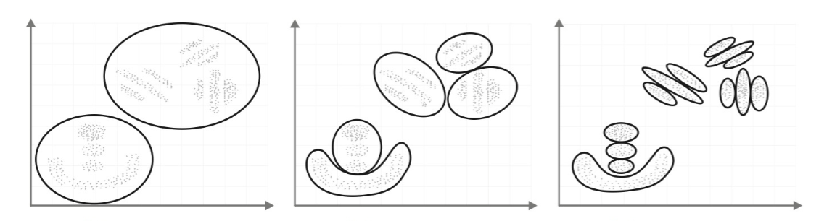
Introdução a Teórica

Slide 8

Fluxo de Modelagem
Objetivos
Introdução a Agrupamento;
Fluxo de Modelagem.

Slide 9
Fluxo de Modelagem
O processo de modelagem por agrupamento é similar ao processo usado em modelagem de predições;
Com um adendo: interpretação do cluster.

Slide 10
Fluxo de Modelagem
Como representar os dados em algoritmos de agrupamentos?
Matriz de objetos – similar ao visto em algoritmos preditivos;
Matriz de similaridade – cada elemento da matriz S é dado pela distância d(x_{i}, x_{j}), ou similaridade s(x_{i}, x_{j}), entre os objetos x_{i} e x_{j};
Grafo de similaridade – diversas topologias, como minimum spanning tree.

Slide 11
Fluxo de Modelagem
Possíveis medidas de proximidade/similaridade:
Distâncias clássicas (Minkowski, Manhanttan, euclidiana);
Cosseno;
Correlação de Pearson;
Distância de Hamming;
Notes:
Pearson é sensível a outliers;
-1 inversamente correlacionados; 1 diretamente correlacionados.

Slide 12
Fluxo de Modelagem
Na etapa de agrupamento (“ajuste”), podemos utilizar dois tipos de estruturas principais.
Algoritmo de Agrupamento
Não Exclusivo
Exclusivo
Hierárquico
Particional

Slide 13
Fluxo de Modelagem
Na penúltima etapa, fazemos a validação do modelo, determinando se os clusters são significativos;
Maioria dos problemas é NP (Non-Deterministic Polynomial time);
Todas as abordagens são heurísticas.
“Diferentes agrupamentos são corretos para diferentes propósitos, assim, não podemos dizer que um agrupamento é melhor.”
(Hartigan, 1985).
Notes:
Pearson é sensível a outliers;
-1 inversamente correlacionados; 1 diretamente correlacionados.

Slide 14
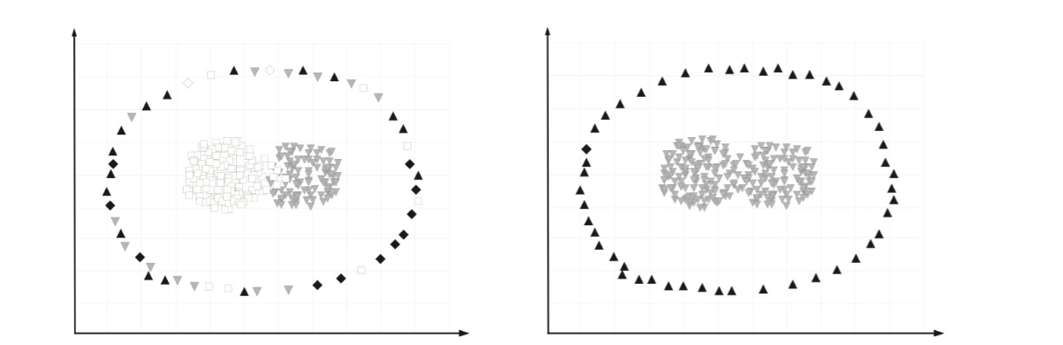
Introdução a Agrupamento

Slide 15
Fluxo de Modelagem
Finalmente, a interpretação;
A interpretação de um cluster vai além da simples rotulação;
O apoio de um especialista é essencial nessa etapa.
Notes:
Pearson é sensível a outliers;
-1 inversamente correlacionados; 1 diretamente correlacionados.

Slide 16
Vamos codar?
Notes:
Pearson é sensível a outliers;
-1 inversamente correlacionados; 1 diretamente correlacionados.

